Slide 1

Задачи на 2020 год

Slide 2
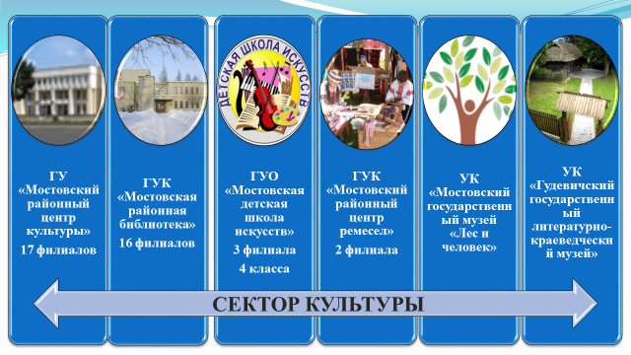

Slide 3

На 1 января 2020 года в сфере культуры работает 182 руководителя и специалиста

Slide 4

Освоение бюджета в 2019 году
План бюджетных ассигнований на 2019г. (руб.) | Фактическое использование (руб.) | % освоения
2 738 743,02 | 2 738 743,02 | 100%

Slide 5

Средняя заработная плата
В СФЕРЕ Культуры
По годам: | Средняя заработная плата (руб.)
2015 год | 384,3
2016 год | 407,3
2017 год | 453,9
2018 год | 532,3
2019 год | 604,0

Slide 6
Заработная плата по месяцам
Месяц | План (руб.) | Факт (руб.) | % выполнения | % выполнения по квартально
Январь | 553,3 | 553,3 | 100 | I кв. – 101,2%
Февраль | 550,2 | 560,0 | 101,8
Март | 564,7 | 569,0 | 100,8
Апрель | 591,6 | 582,1 | 98,4 | I – II кв. – 100,3%
Май | 594,0 | 594,7 | 102,4
Июнь | 566,8 | 571,1 | 100,8
Июль | 580,0 | 559,9 | 96,5 | I – III кв. – 100,3%
Август | 584,0 | 559,4 | 95,8
Сентябрь | 588,0 | 646,8 | 110,0
Октябрь | 602,0 | 656,7 | 109,1 | I – IV кв. – 103,2%
Ноябрь | 610,0 | 646,7 | 106,0
Декабрь | 640,0 | 726,7 | 113,6
В 2019 году на премирование работников за счет средств внебюджетной деятельности направлено 14 355,00

Slide 7

объемы финансирования, направленные на комплектование фондов библиотек
По годам | Выделено на содержание библиотек | Выделено на комплектование | Процент выполнения
2015 год | 386 486,00 | 57 951,00 | 15%
2016 год | 378 429,50 | 58 958,18 | 15,8%
2017 год | 386 661,99 | 54 422,47 | 14,7%
2017 год | 427 778,86 | 61 026,94 | 15,0%
2019 год | 428 355,06 | 49 995,52 | 12,0%

Slide 8

Выполнение показателей по сдаче вторсырья
Наименование | План (доведенное задание на 2019г.) | Выполнено в 2019 году
Отходы бумаги и картона | 10,0 т. | 10,0 т.
Лом чёрных металлов | 0,2 т. | 0,54 т.
Лом цветных металлов | - | 0,035т.

Slide 9

Выполнение показателя по энергосбережению
По годам: | План | Факт
2015 год | -3% | -3%
2016 год | -3% | -3%
2017 год | -3% | -9%
2018 год | -3% | -3,3%
2019 год | -2% | -2%

Slide 10

Внебюджетная деятельность
Год | Сумма внебюджетных доходов (руб.) | Удельный вес внебюджетных доходов к бюджетному финансированию
2015 год | 172 248,2 | 9%
2016 год | 207 288,3 | 11,5%
2017 год | 224 466,4 | 10,5%
2018 год | 245 704,1 | 10,9%
2019 год | 266 818,94 | 11,7%

Slide 11
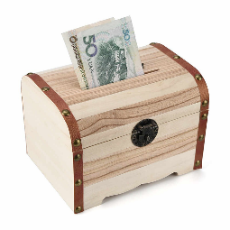
Выполнение плана платных услуг по учреждениям культуры
Наименование учреждения культуры | План на 2019г. | Фактический доход за 2019г. | Недополучено до плана/перевыполнение плана | % выполнения
РЦК + клубные учреждения | 177857,00 | 188441,37 | +10584,37 | 105,95
ЦБС + сельские библиотеки | 27562,00 | 21851,13 | -5710,87 | 79,28
ДШИ + филиалы | 22025,00 | 24655,15 | +2630,15 | 111,94
РЦР | 6759,00 | 7365,82 | +606,82 | 108,98
Музей г.Мосты | 4811,00 | 5108,98 | +297,98 | 106,19
Музей аг.Гудевичи | 6935,00 | 7927,00 | +992,00 | 114,30
Итого по сектору: | 260000,00 | 266818,94 | +6818,94 | 102,62

Slide 12
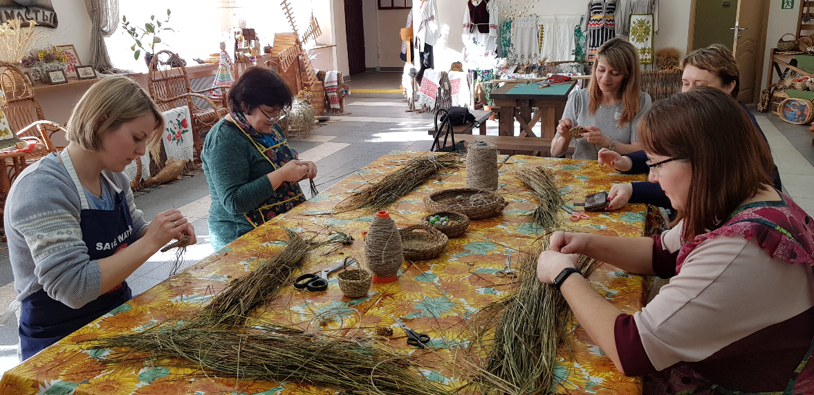
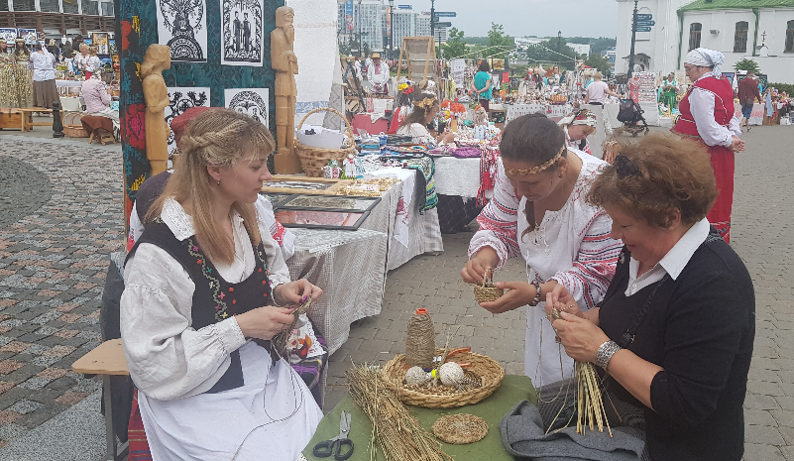
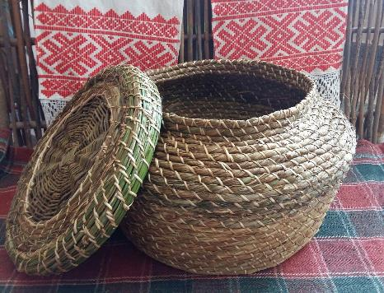
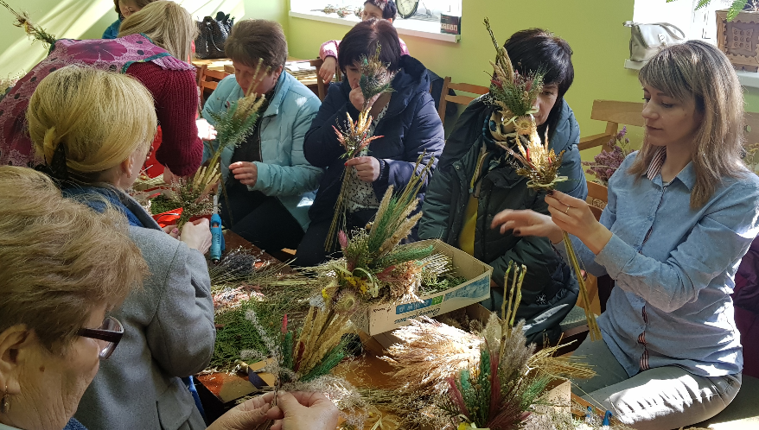
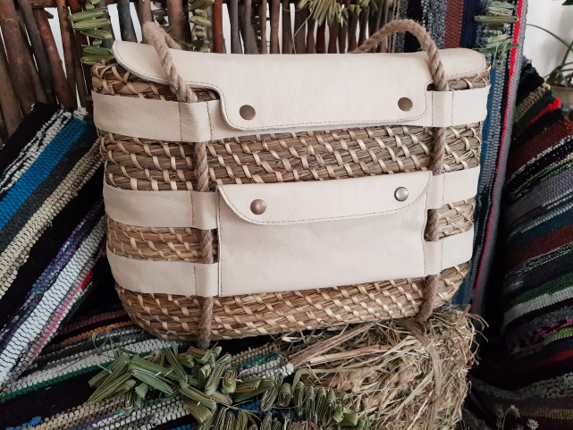

Slide 13
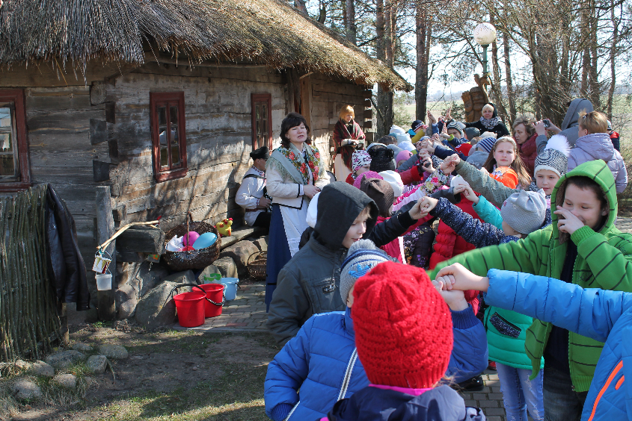
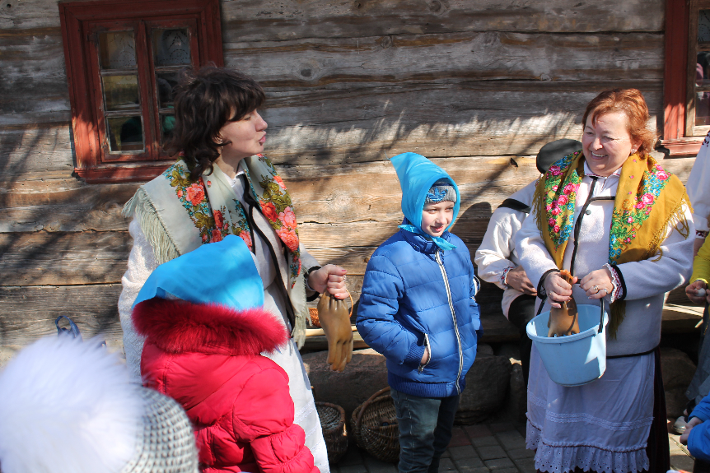
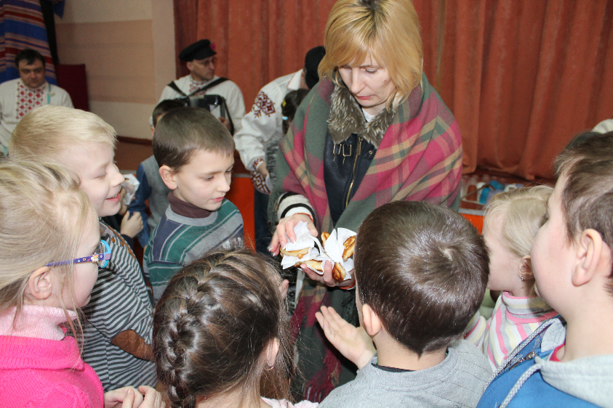
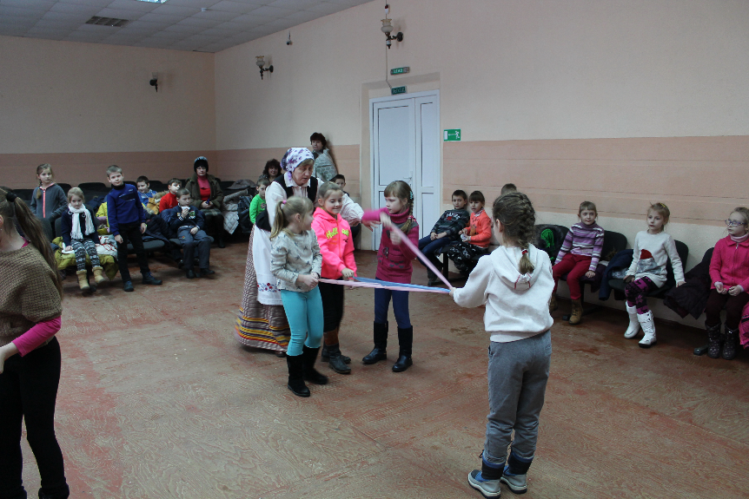

Slide 14
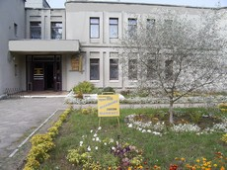


«Создание центров информационно-коммуникационных технологий и образования в Остроленке и в Мостах»

Slide 15
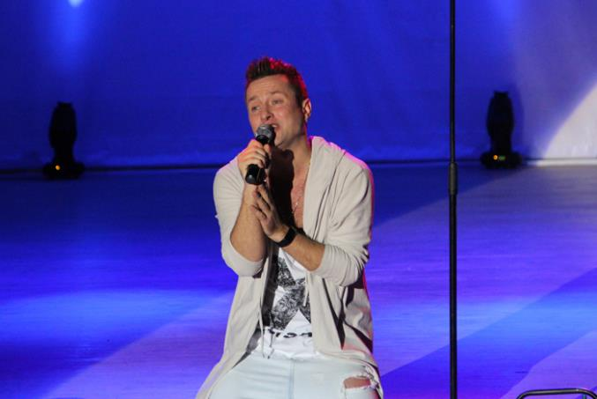
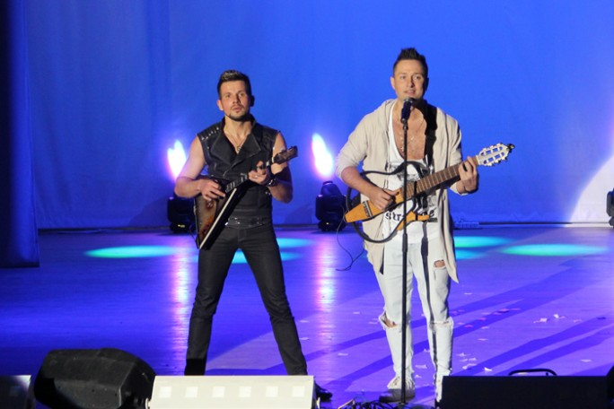

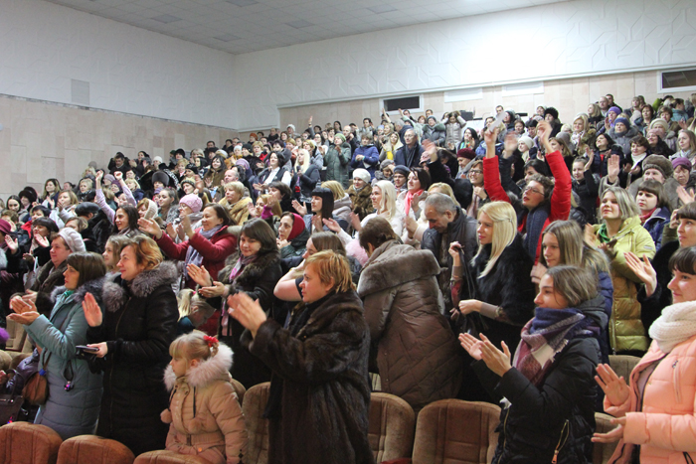
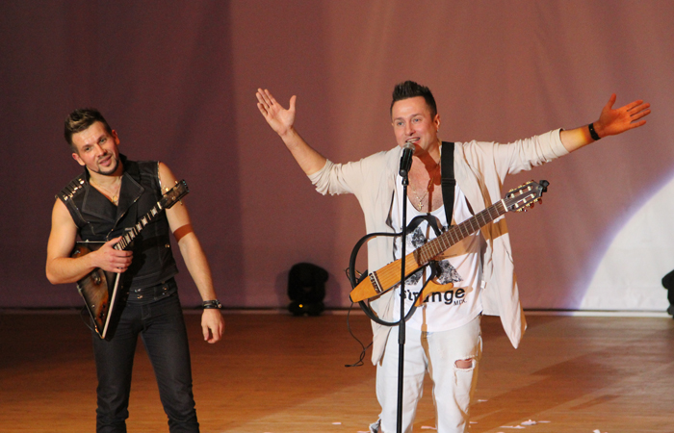
Благотворительный концерт…

Slide 16

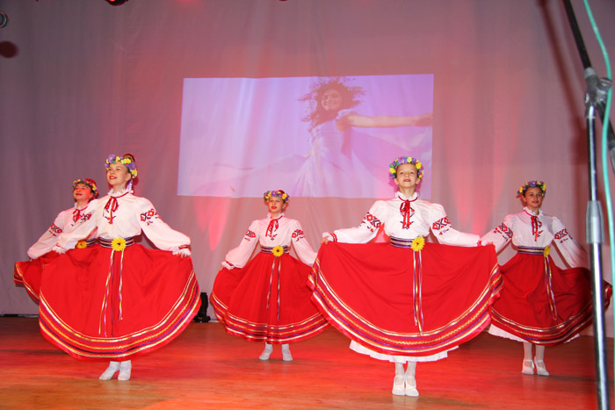
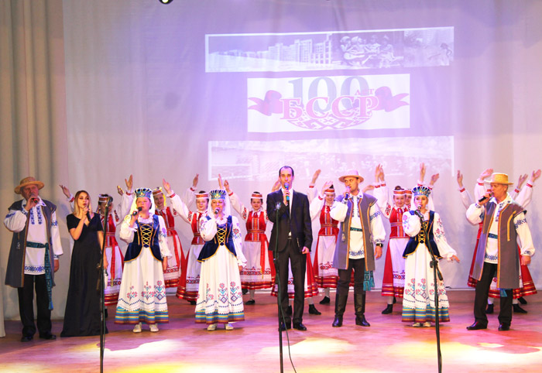
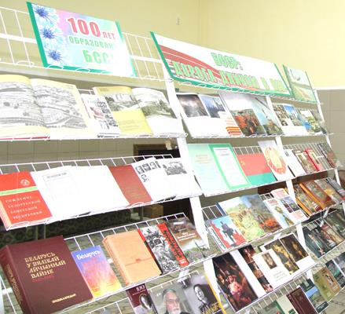
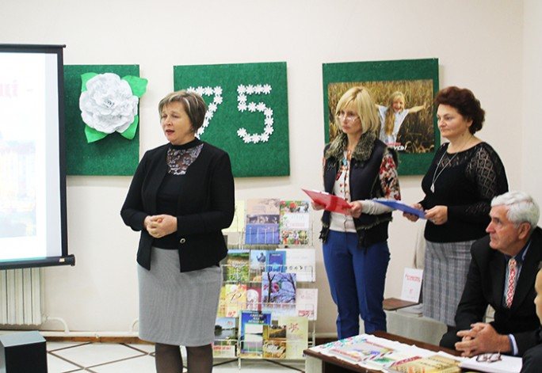
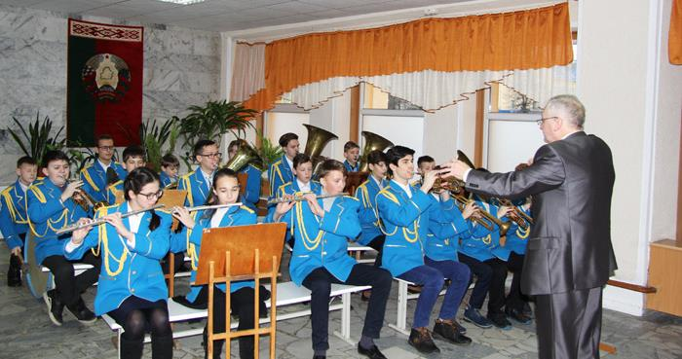

Slide 17
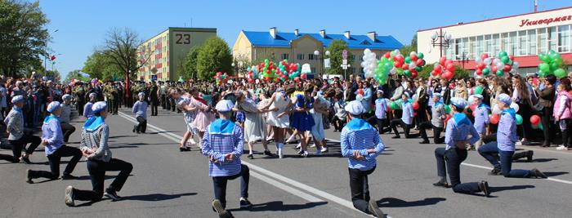
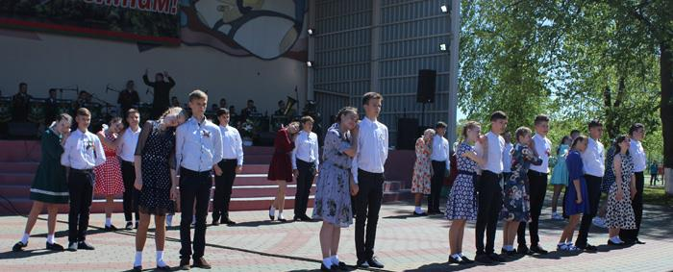
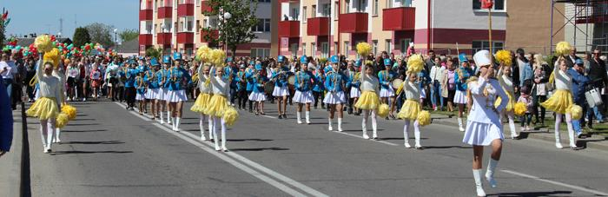
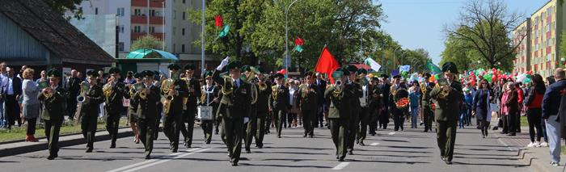
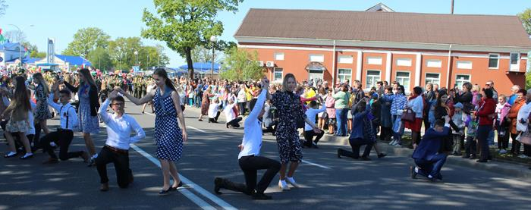
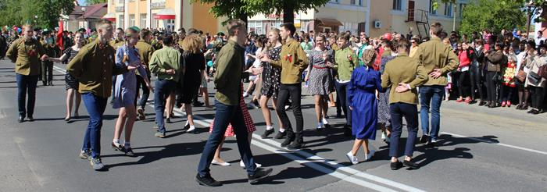
Музыкальный флешмоб
«С вальсом к Победе!»

Slide 18
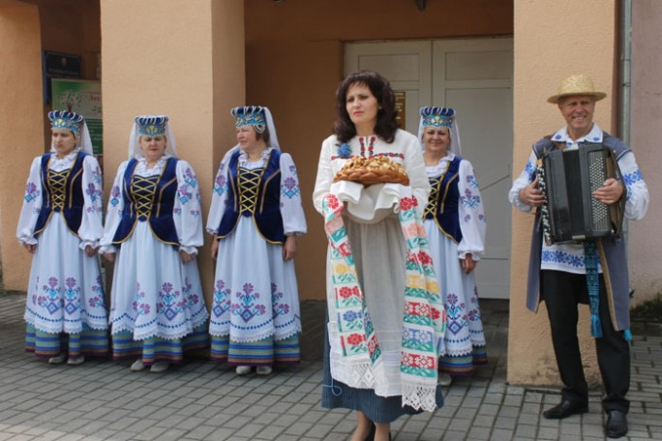
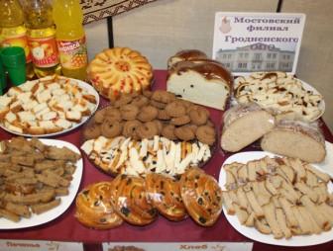
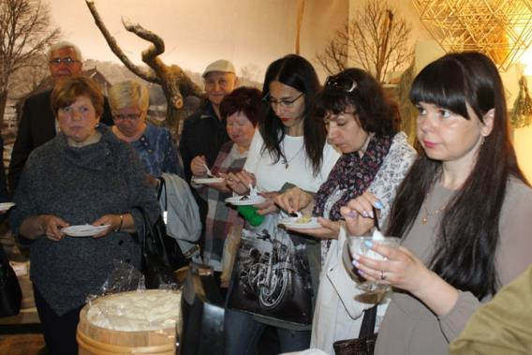
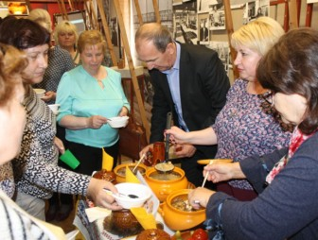
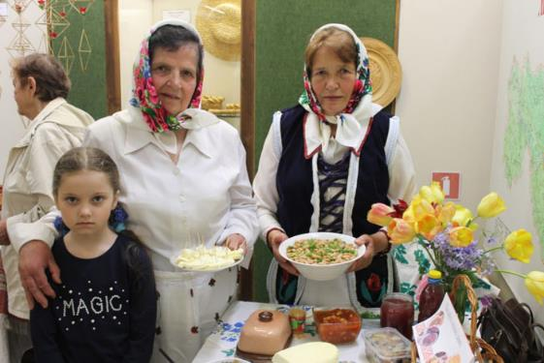
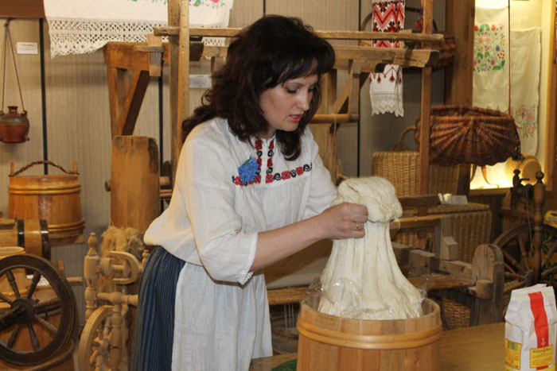
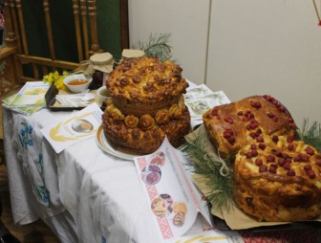
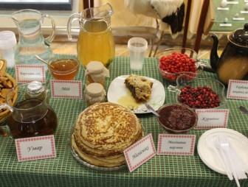

Slide 19
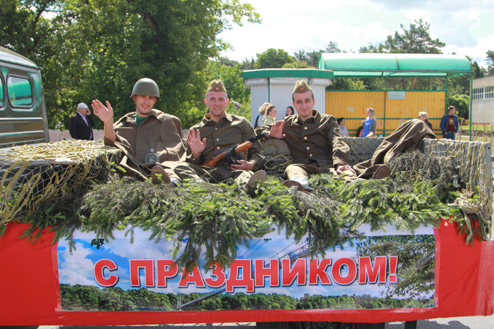
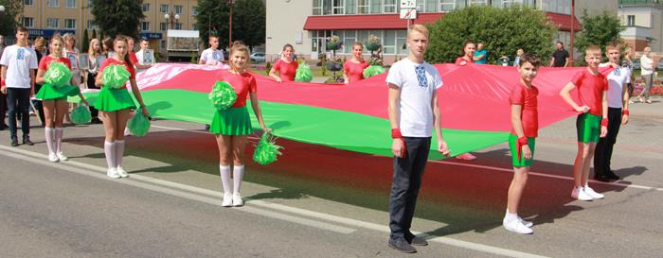
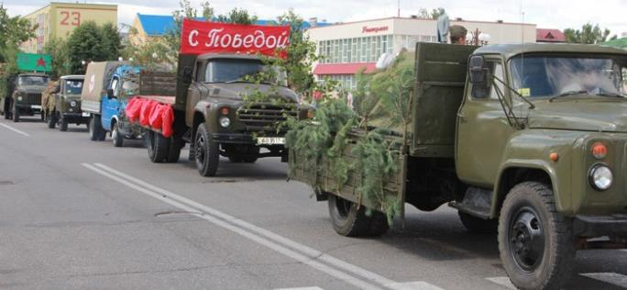
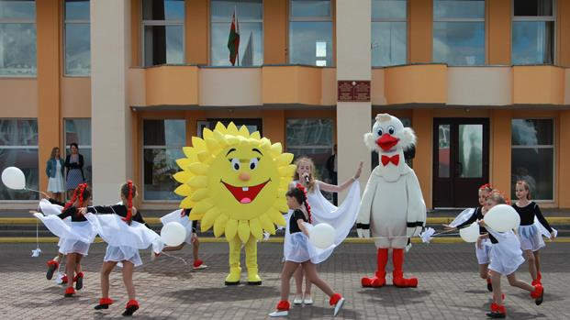
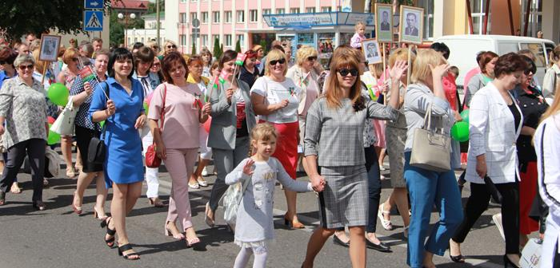

Slide 20
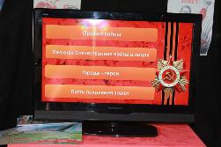
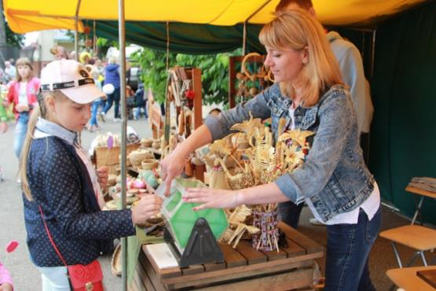
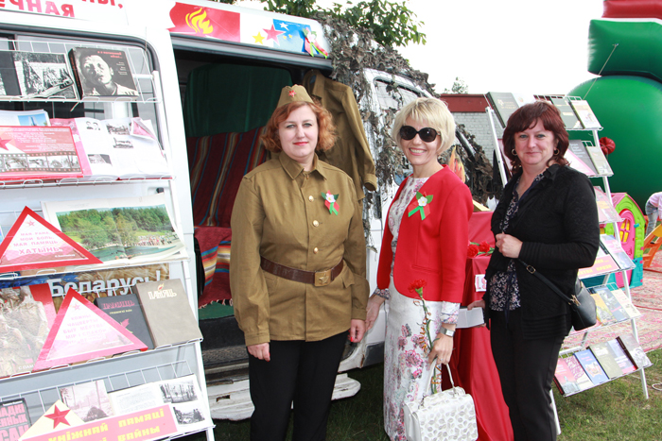
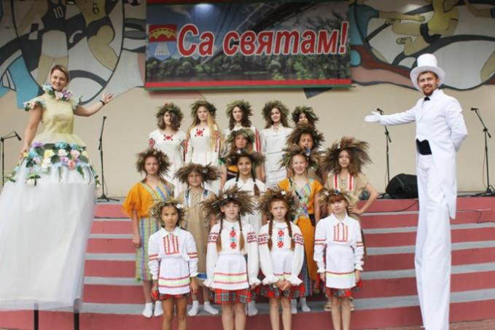
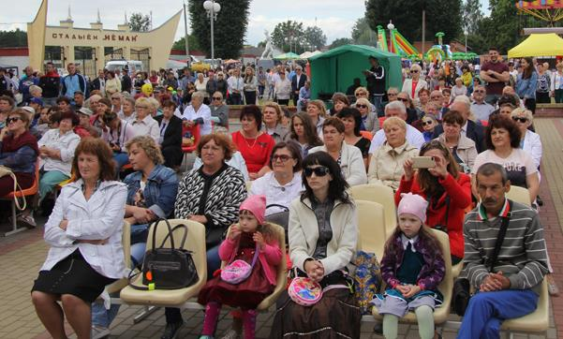
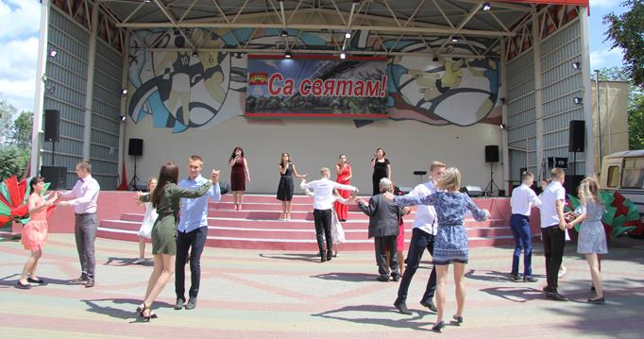
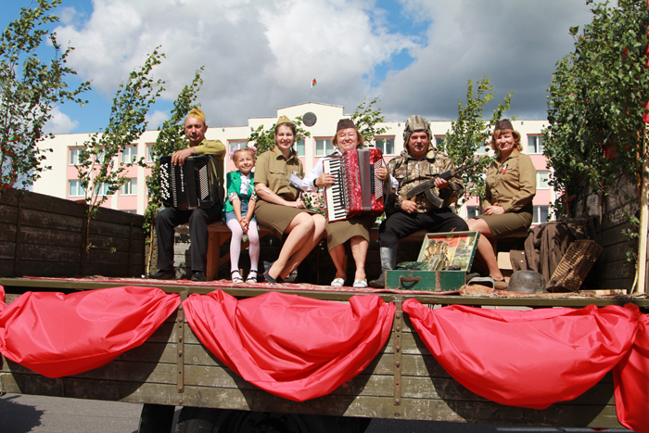
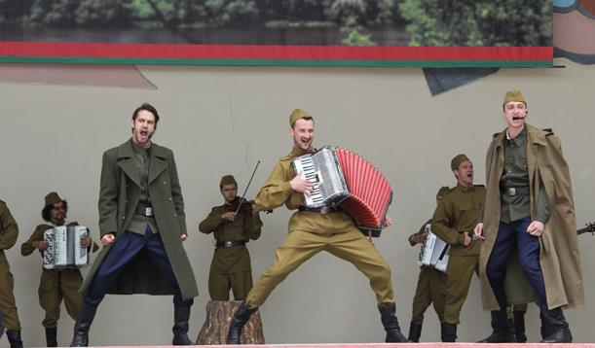
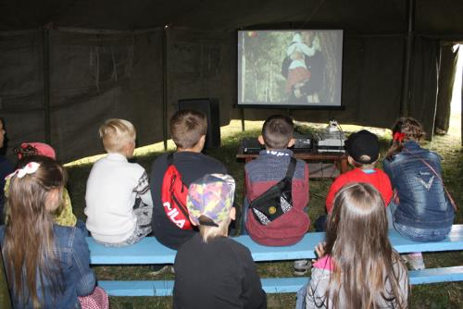

Slide 21
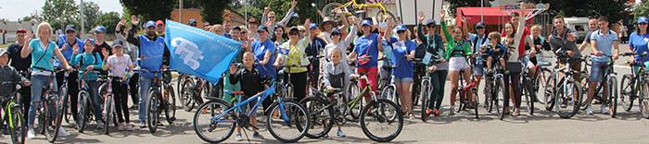






Городской арт-пикник
«На хвалях Нёмана»

Slide 22









Фронтовой привал

Slide 23










Slide 24






Праздник ГОРОДА

Slide 25









Slide 26







Экспресс маршрут «НАМ 75!»

Slide 27






Slide 28












Slide 29

Количество проведённых мероприятий учреждениями клубного типа
По годам | Количество мероприятий
2015 год | 3442
2016 год | 3574
2017 год | 3613
2018 год | 3669
2019 год | 3724

Slide 30

Количество читателей и книговыдач
По годам | Количество читателей | Количество книговыдач
2015 год | 20908 | 391651
2016 год | 18914 | 364313
2017 год | 18379 | 371594
2018 год | 17871 | 356454
2019 год | 17429 | 350454

Slide 31
Общее количество посещений музеев в 2019 году
Название музея | Количество посетителей | На платной основе | Бесплатные посетители
 |  |  | Человек | % от общего количества посетителей
Гудевичский государственный литературно-краеведческий музей | 9066 | 7119 | 1947 | 22 %
Мостовский государственный музей “Лес и человек” | 6452 | 5396 | 1056 | 17%

Slide 32








Slide 33




Slide 34



Slide 35


